Slide 1
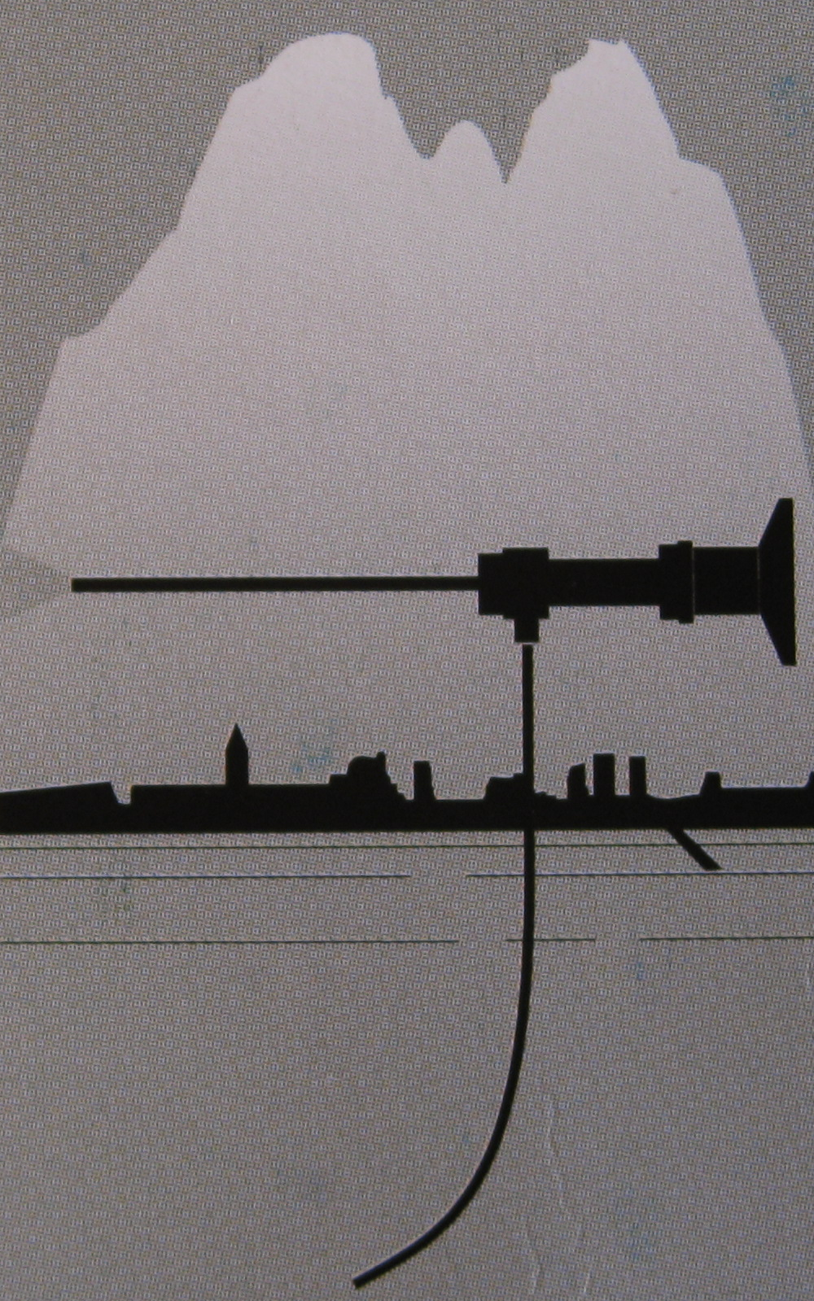

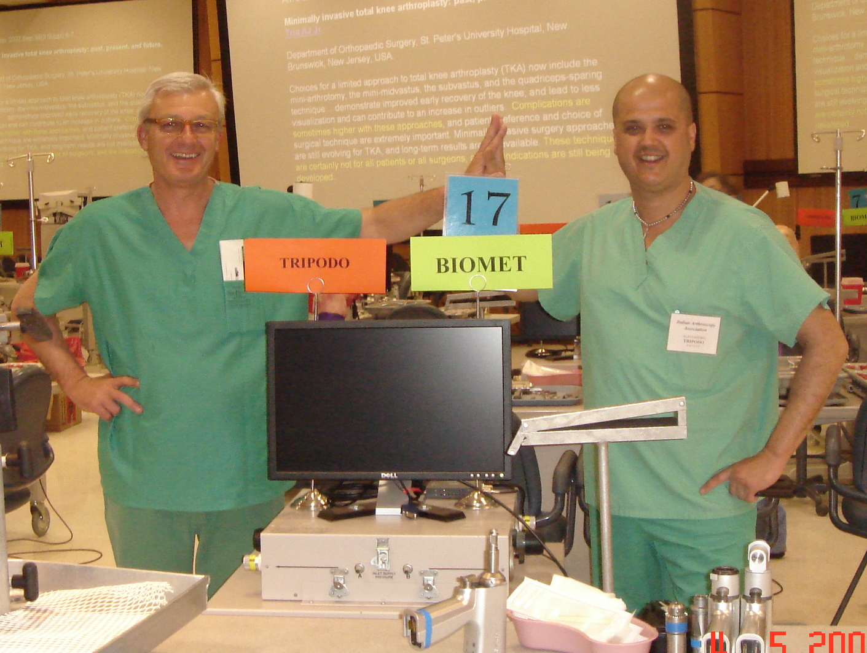
CASA DI CURA SAN CAMILLO
FORTE DEI MARMI (LU)
CHIRURGIA ATROSCOPICA E PROTESICA
New knee & HA
giancarlocoari.it – alessandrotripodo.it

Slide 2
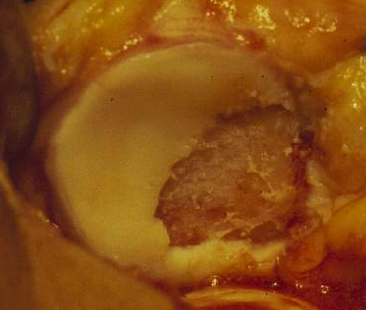
HUNTER 1743
“DA IPPOCRATE AI TEMPI NOSTRI LA LESIONE DELLA CARTILAGINE E UN DISTURBO FASTIDIOSO E UNA VOLTA LESA NON RIPARA”
PAGET 1853
“IO NON CREDO CHE ESISTANO CASI NEI QUALI LA CARTILAGINE LESA E’ STATA RIPARATA CON NUOVA E BEN FORMATA CARTILAGINE PERMANENTE”

Slide 3

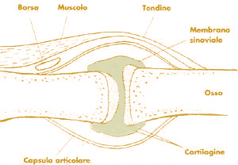
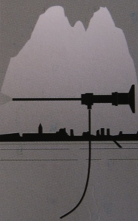
Articolazioni Sinoviali: SINOVIA E LIQUIDO SINOVIALE
Fornisce nutrimento alla cartilagine articolare
Lubrifica le articolazioni (viscosità)
Ammortizza i traumi (elasticità)
Barriera di difesa

Slide 4
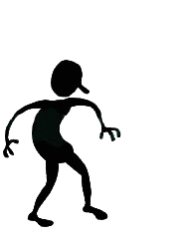

ACIDO IALURONICO
È il maggiore costituente del liquido sinoviale e di uno strato di 1-2 μ sulla superficie della cartilagine articolare
E’ prodotto dai sinoviociti della membrana sinoviale
Agisce come lubrificante nel movimento lento e come ammortizzatore di traumi in quello rapido

Slide 5
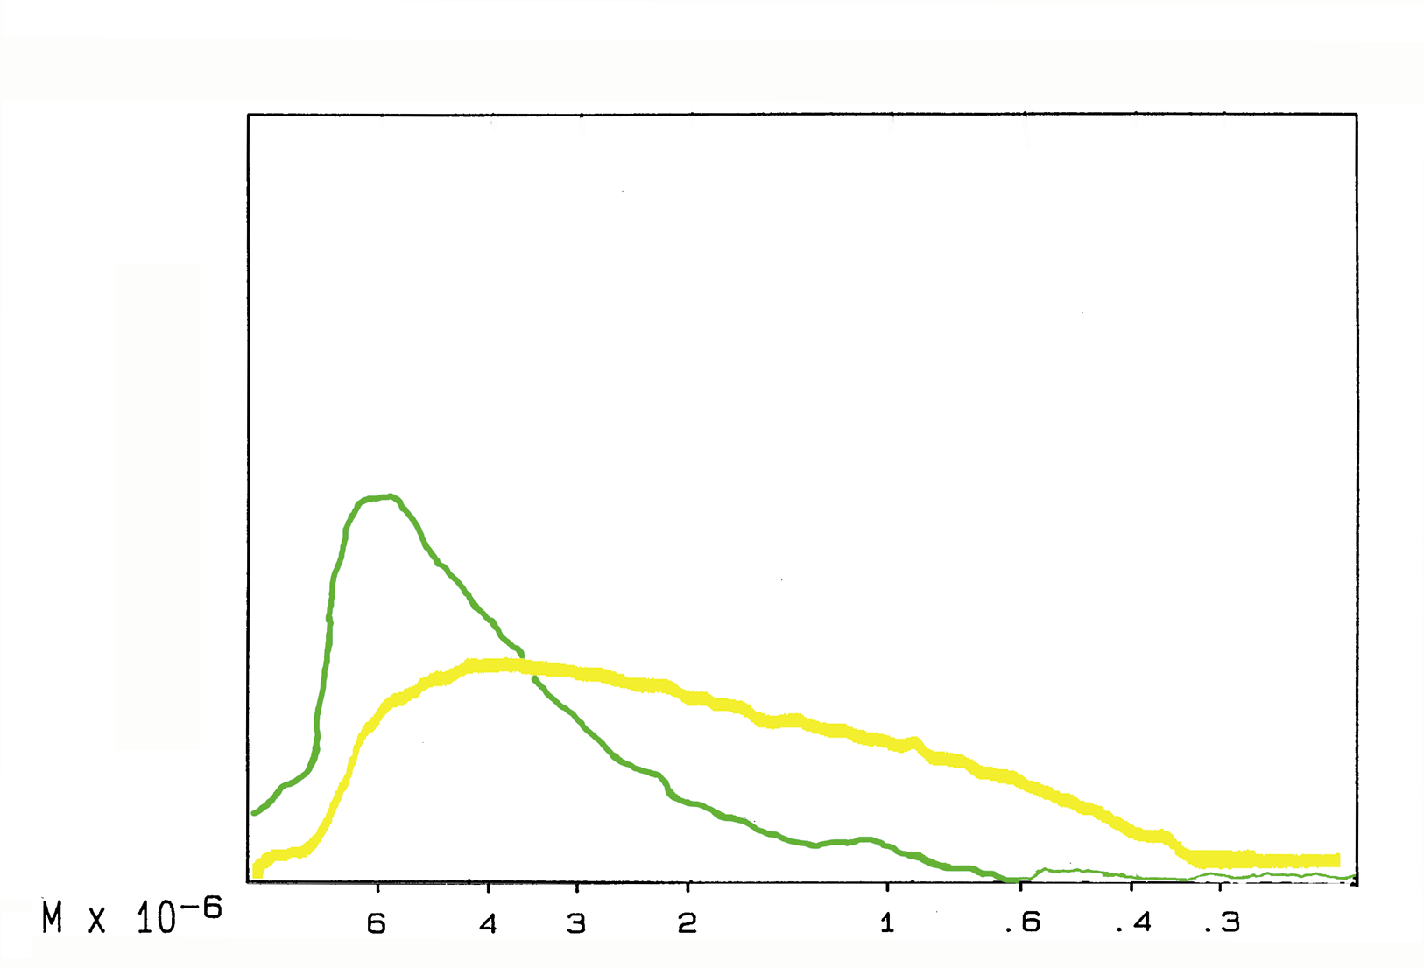
VISCOSUPPLEMENTAZIONE E OSTEOARTROSI
Le alterazioni reologiche del liquido sinoviale che si verificano nell’artrosi (perdita di viscosità e capacità lubrificante) contribuiscono in maniera determinante al danno articolare.
La visco-elasticità del liquido sinoviale è dovuta al contenuto in acido ialuronico (HA).
Il peso molecolare (PM) e la concentrazione di HA sono significativamente diminuiti in pazienti con OA.
Normale
Artrosico
PM

Slide 6
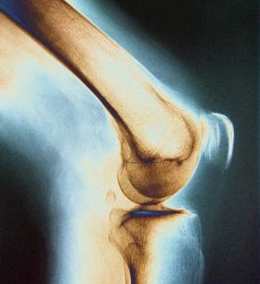
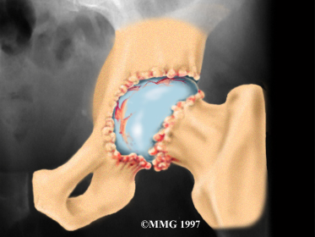
EPIDEMIOLOGIA DELL’ARTROSI O.A.
L’OA rappresenta la causa più frequente di disabilità nell’anziano
Negli USA è stato calcolato che nel 2020 i soggetti in età > 65 anni rappresenteranno il 22% della popolazione
E’ stimato che nel 2020 il costo dell’OA sarà intorno ai 100 miliardi di dollari
Il 50% del consumo di FANS nella popolazione è dovuto all’OA
La maggior parte delle artroprotesi sono dovute all’OA

Slide 7

Osteoarthritic Research Society (OARS)
Symptom-modifying drugs
Disease-
modifying
drugs
farmaci in grado di
“prevenire, ritardare, stabilizzare o invertire l’evoluzione delle alterazioni morfologiche dell’OA”
o ancora
“stimolare i normali processi riparativi nell’articolazione malata”
Glucosamina e
condroitinsolfato e
simili composti,
Corticosteroidi
HA
Acido Ialuronico HA

Slide 8
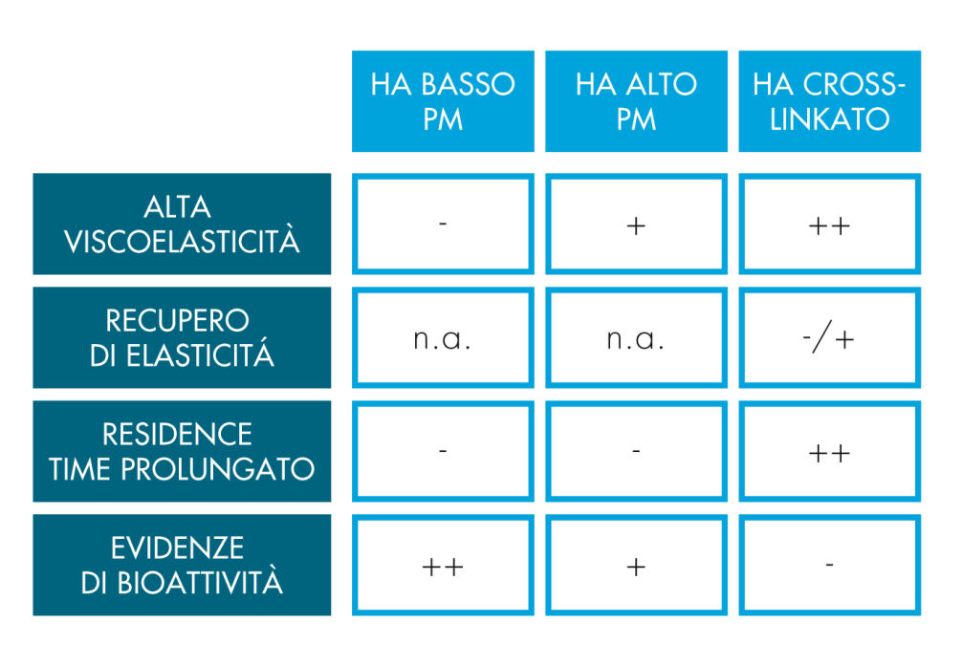



CARATTERISTICHE DI HA DISPONIBILI
Peso molecolare dell’acido ialuronico (Daltons)
Ginocchio di un giovane adulto = 4-6 kDa
Acido ialuronico non modificato (Hyalgan) = 0,5 - 0.750 kDa (Farmaco)
Acido ad alto peso molecolare = 3 – 6 kDa
Acido ialuronico cross-linkato = > 6 kDa
Acidi ialuronici a confronto

Slide 9
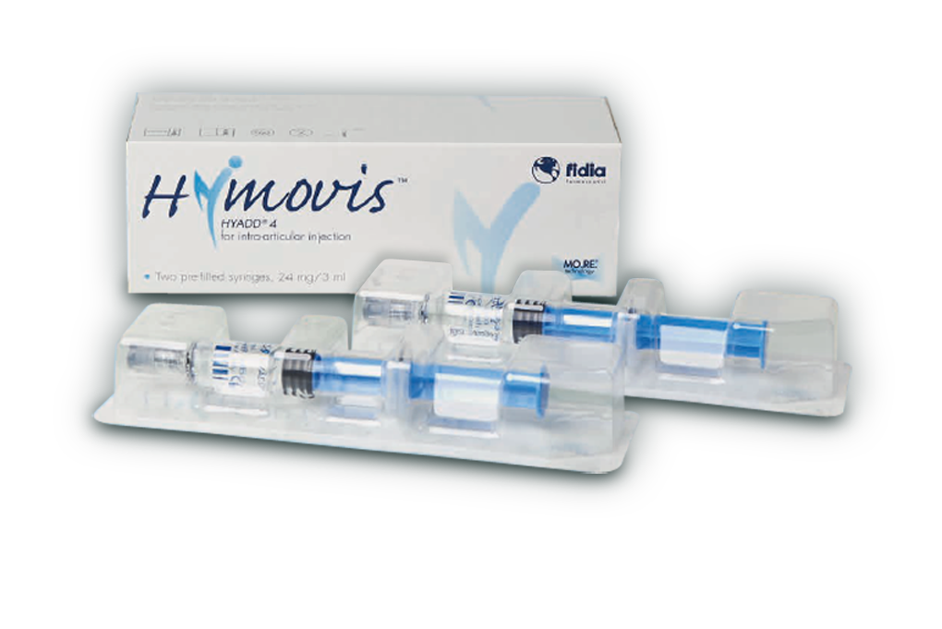
Lo sviluppo di un’innovazione
Sviluppare un derivato lineare di acido ialuronico dotato
di un prolungato residence time nell'articolazione
con proprietà visco-elastiche superiori a quelle del polimero naturale.
Mantenere la biocompatibilità e le proprietà biologiche
del polimero naturale (P.M. 500-730 KDa).

Slide 10
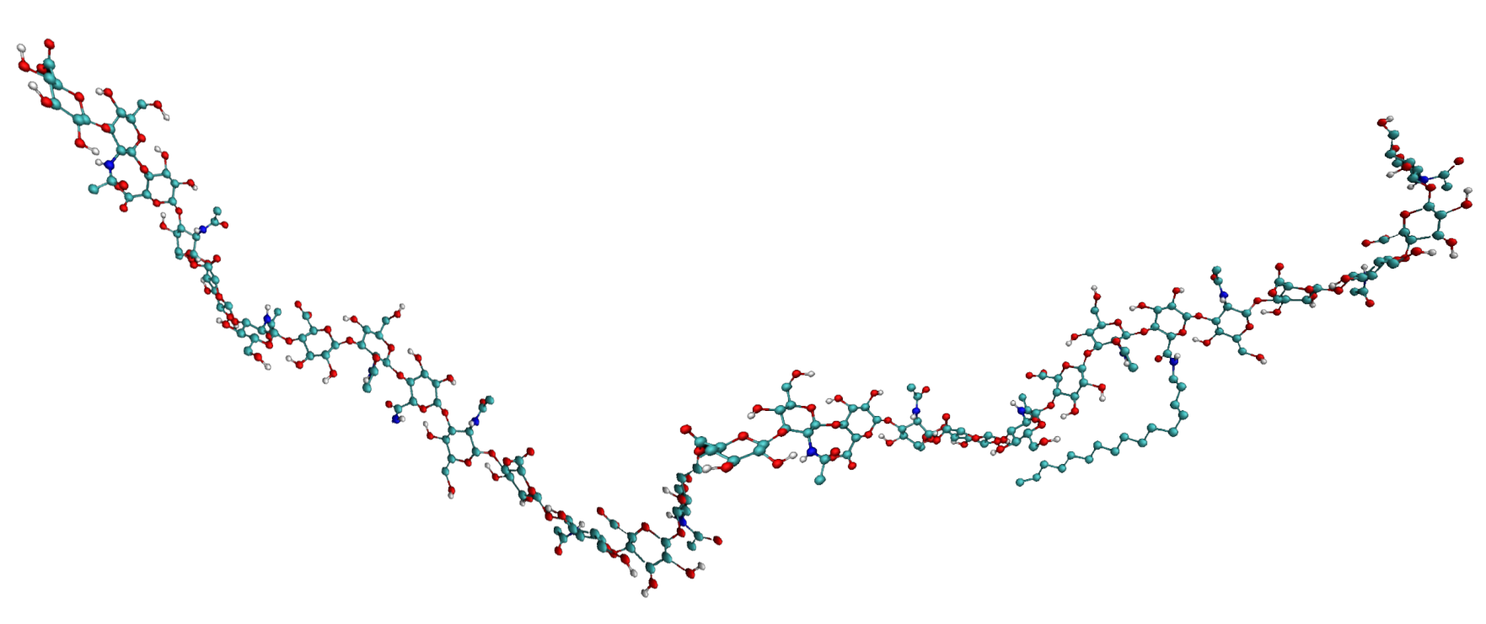
Lo sviluppo di un’innovazione
Attraverso una trasformazione chimica
che ha comportato un bassissimo grado
di modifica (2-3%) è stato ottenuto
un derivato innovativo
con una struttura ben caratterizzata:
la esadecilammide parziale
dell'acido ialuronico (HYADD®4).

Slide 11
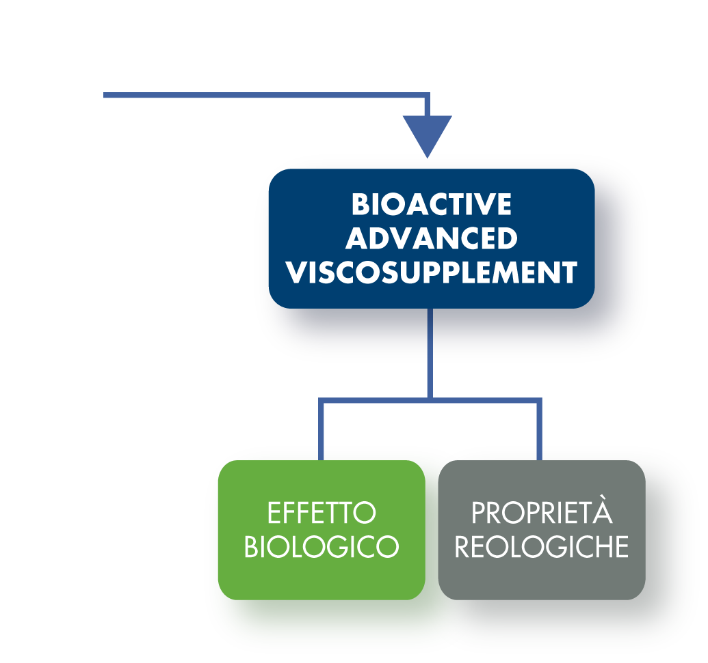

Quarta generazione di viscosupplementi
Acidi ialuronici a confronto

Slide 12
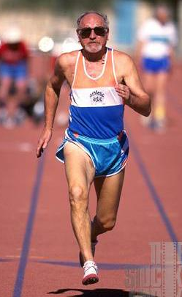
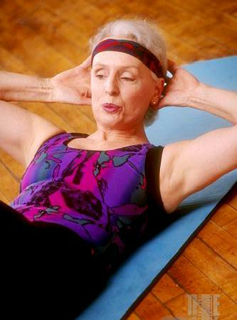
New knee ???
Nonno sprint Casalinga inquieta

Slide 13
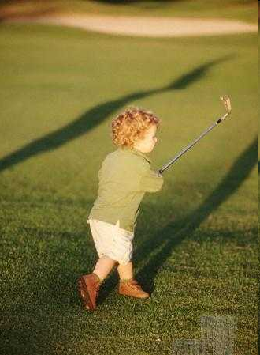
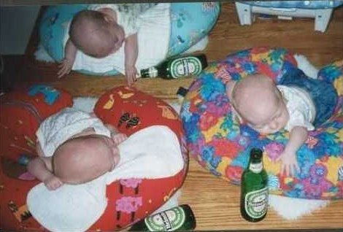
New knee ???
Campioni in erba

Slide 14
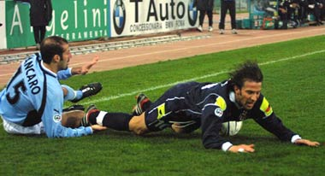
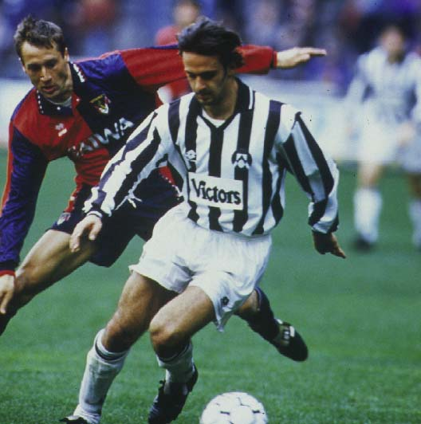
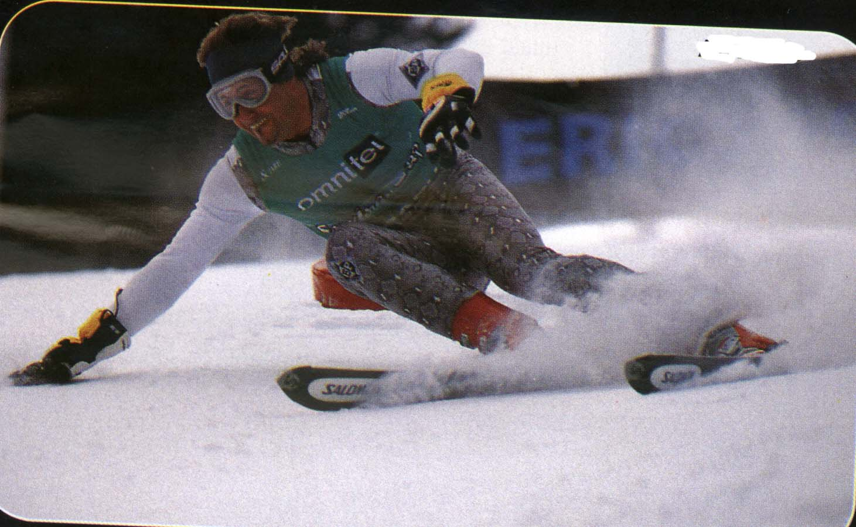
New knee ???

Slide 15
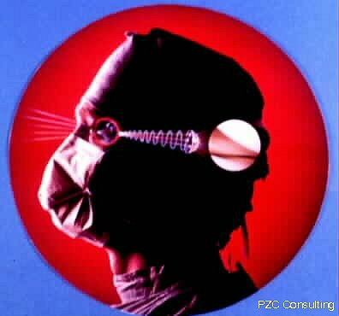
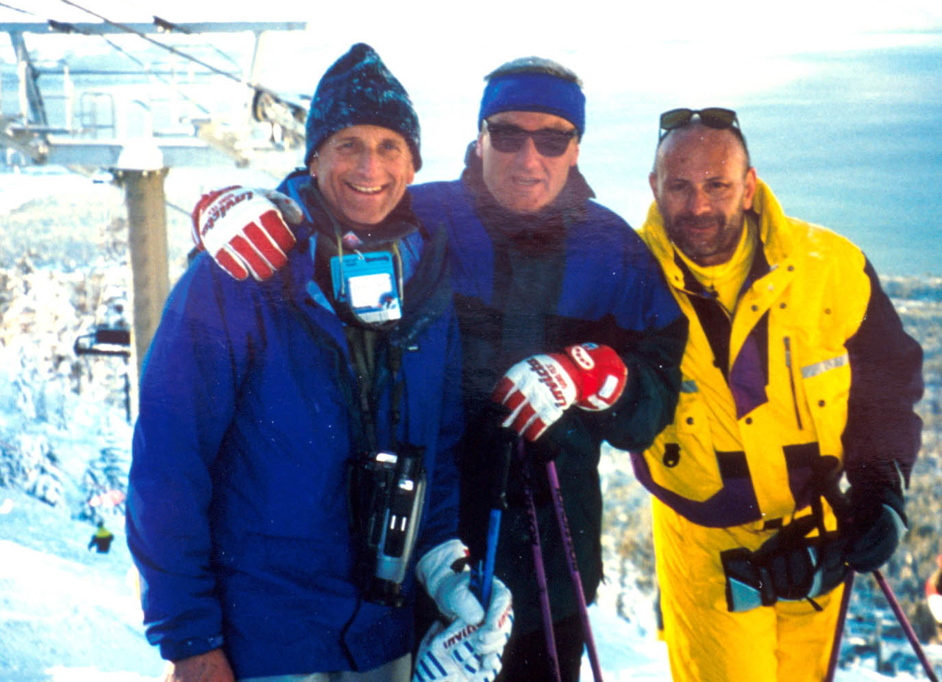
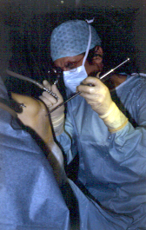
New knee ???
Artroscopia

Slide 16
In una rassegna retrospettiva di 31516 artroscopie di ginocchio, Curl et al., hanno trovato un’incidenza del 63% di lesioni condrali.
Lesioni di IV grado della cartilagine articolare sono state notate nel 20% dei pazienti e il 5% di tale lesioni si verificava in pz. con meno di 40 anni.

Slide 17
Trattamento lesioni meniscali
Il 1900: un secolo di cambiamento
1940 McMurray : la causa del fallimento di una meniscectomia è dovuta alla mancata asportazione totale
1948 Fairbanks : la meniscectomia non è del tutto innocua
1977 McGinty : la meniscectomia parziale è meglio della totale
1981 De Haven : riparazione meniscale aperta
1983 Henning : riparazione meniscale artroscopica

Slide 18
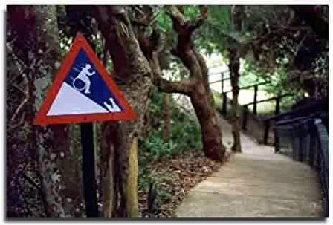
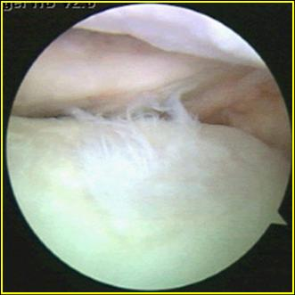
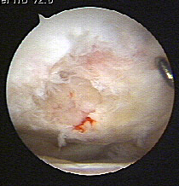
New knee ???
“TOP 10 ORTHOPEDIC PROCEDURES”:
1st MENISCECTOMY
RISKS ON THE ROAD OF MENISCECTOMY
PAIN
SWELLING
INSTABILITY
ARTHROSIS

Slide 19
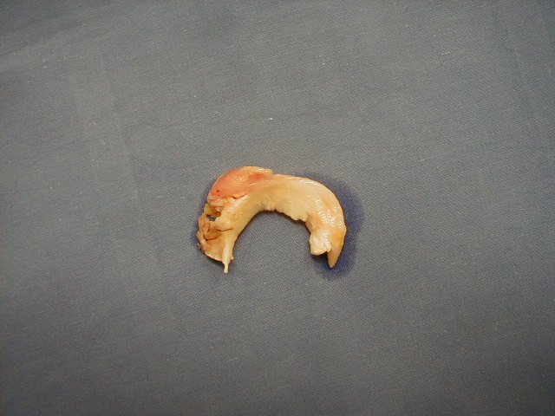
“Storia naturale del ginocchio meniscectomizzato”……
BARATZ ME, FU FH
“Meniscal tears: the effect of meniscectomy on articular contact areas and stresses in the human knee.”
AM.J.SPORTS.MED 1986
  ...La resezione dal 15 al 34% del menisco mediale aumenta la pressione da contatto sulla cartilagine di oltre il 350%

Slide 20
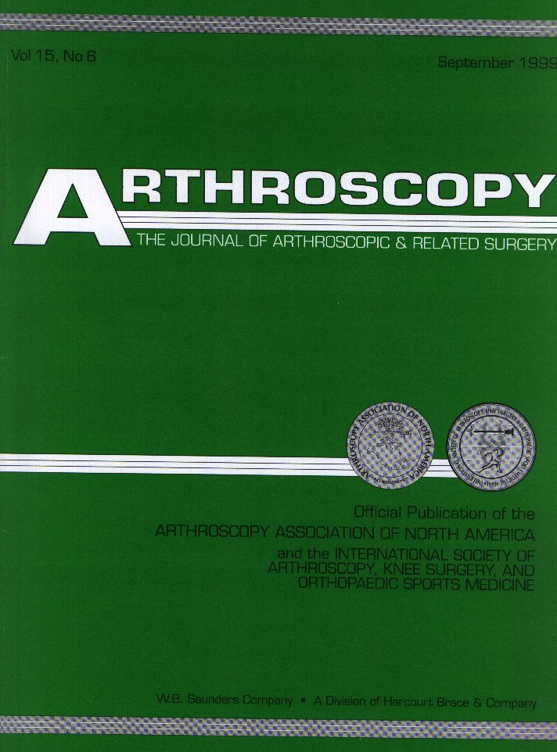
“Storia naturale del ginocchio meniscectomizzato”……
99 Paz.; F.U. medio 17,5 aa. ( 5-37)
“open meniscectomy”
57% risultati insoddisfacenti
Peggiori risultati con meniscectomie tardive,
lesioni del menisco laterale, donne, lassità associate
“Factors affecting late results after meniscectomy”
JOHNSON e coll. JBJS 1974
136 Paz.; F.U. medio 8,5 aa. (7,9 – 11.6)
“Arthroscopy meniscectomy”
Ginocchia stabili
53% presentavano “Fairbank’s changes”(vs. 22% Controllo)
83% Lysholm > 90
22% sintomatologia significativa
+ artrosi nel valgo < 4° / nel valgo > 10°
“Arthroscopy partial meniscectomy: a long term follow up”
Fauno P. e coll. Arthroscopy 1992

Slide 21
146 Paz.; F.U. medio 14.7 aa. (13.8 – 16.4)
“Arthroscopy partial meniscectomy”
88% risultati buoni-eccellenti (Lysholm & RX )
Peggiori risultati Rx nel varo >0° e nelle donne
Peggiori risultati Rx e Funzionali se “ACL deficient”
Non sempre correlazione fra risultato Rx e funzionale
“Fifteen-years follow up of arthroscopy partial meniscectomy”
BURKS RT e coll. Arthroscopy 1997
75 Paz.; F.U. medio 12.3 aa. (5 – 15 aa.)
“Arthroscopy partial lateral meniscectomy”
78% “Fairbank’s changes”
Non significativa correlazione fra risultato Rx e funzionale
“ Arthroscopic partial lateral meniscectomy in an otherwise normal knee”
Scheller G e coll. Arthroscopy 2001
36 Paz.; F.U. medio 14aa. (12 – 15 aa.)
“ Arthroscopy partial and total meniscectomy”
33% “Fairbank’s changes” nelle meniscectomie parziali
(11% Ctr.)
72% “Fairbank’s changes” nelle meniscectomie totali
74% Lysholm > 94
“ Arthroscopic partial and total meniscectomy :
a long term follow up study with matched controls”
Andersson-Molina H. e coll. Arthroscopy 2002

Slide 22
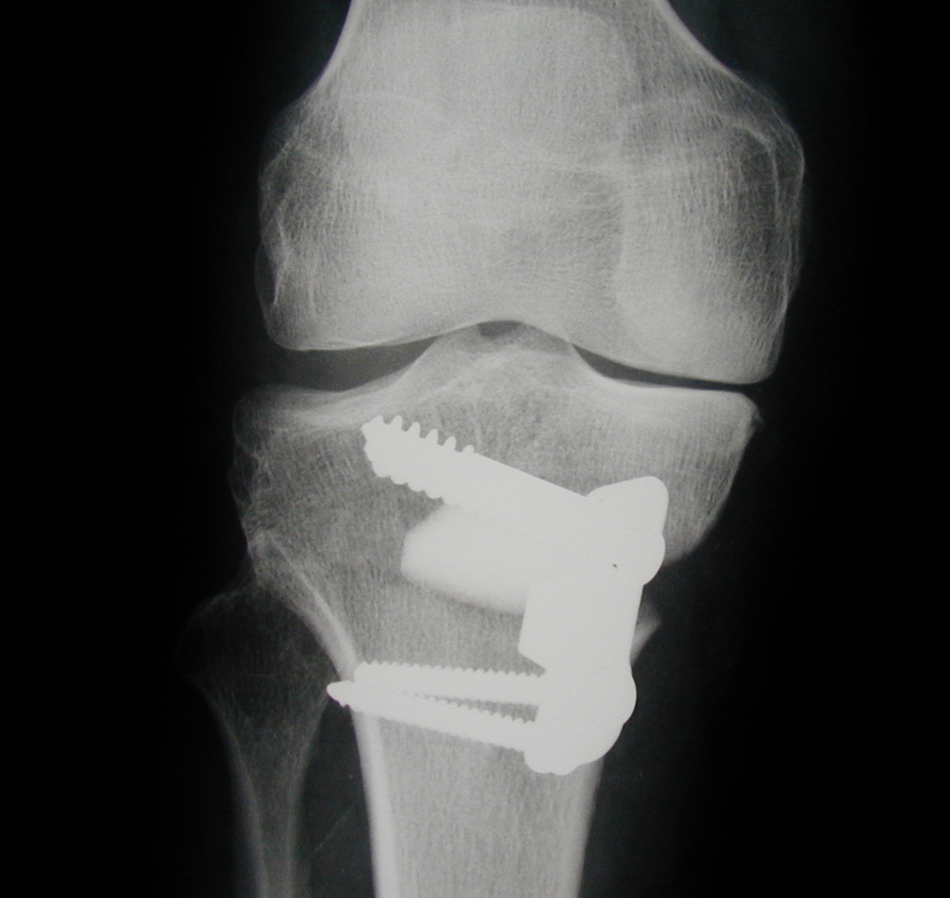
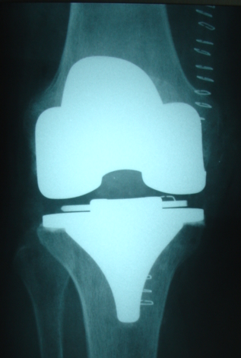
“MENISCUS DEFICIENCY IS THE #1 PROBLEM IN ORTHOPAEDICS TODAY”.
F. Noyes, M.D.
All clinics see many patients with irreparable meniscus lesions
10 years later these patiens are candidates for HTOs, cartilage transfers and other salvage procedures
Finally, most of these patients ultimately require a knee replacement
LA MENISCECTOMIA NON E’ UNA PROCEDURA BENIGNA

Slide 23
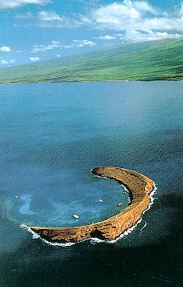
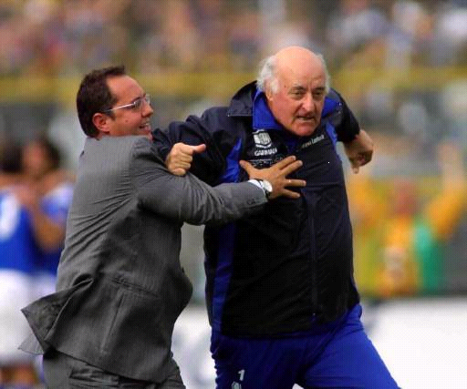
QUANDO POSSIBILE
NON LO AGGREDIAMO

Slide 24
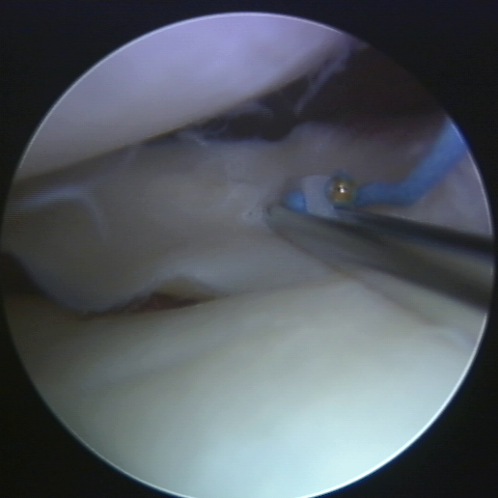
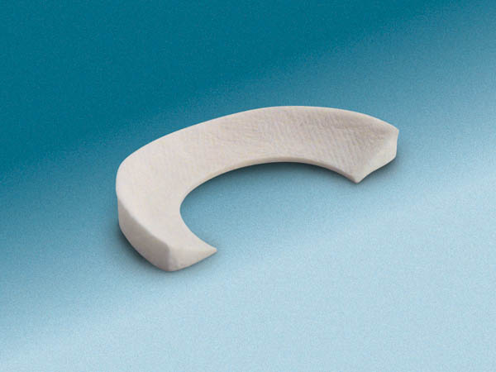
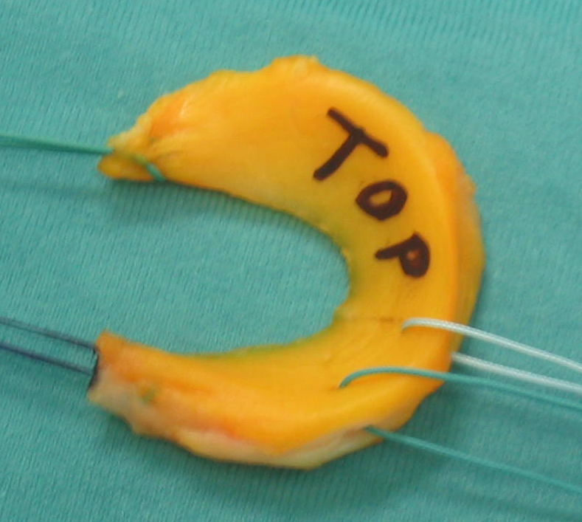
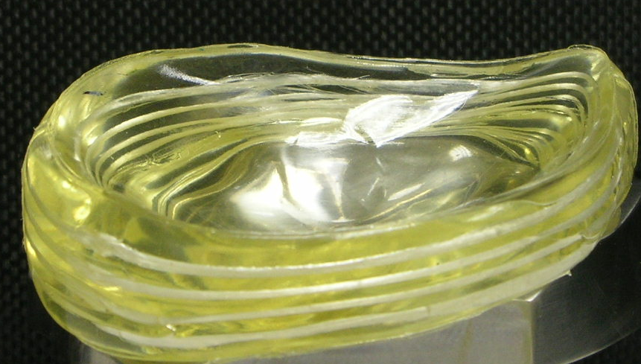
SAVE THE MENISCUS!
SUTURE !!

Slide 25
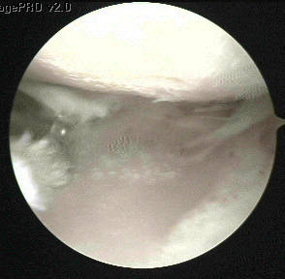
NON CHIRURGICA
OSSERVAZIONE ED EDUCAZIONE DEL PZ.
FISIOTERAPIA
FANS
GLUCOSAMINA/CONDROITIN SOLFATO
VISCOSUPPLEMENTAZIONE
TUTORI
STIMOLAZIONE ELETTRICA PULSANTE

Slide 26
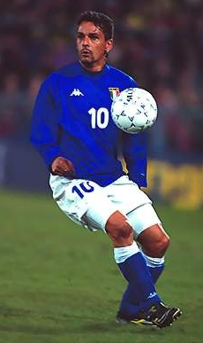
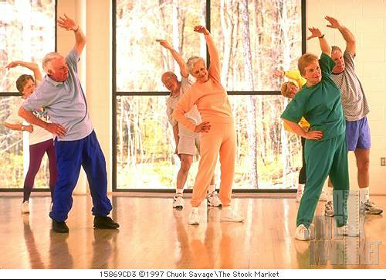
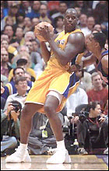
CLASSIFICARE IL PAZIENTE
Età anagrafica e biologica
Tipo di lesione/patologia
Livello di attività

Slide 27
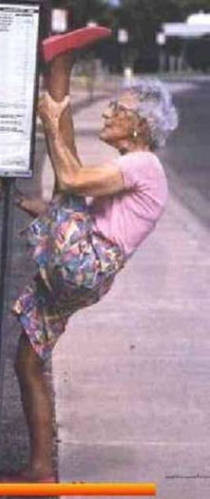
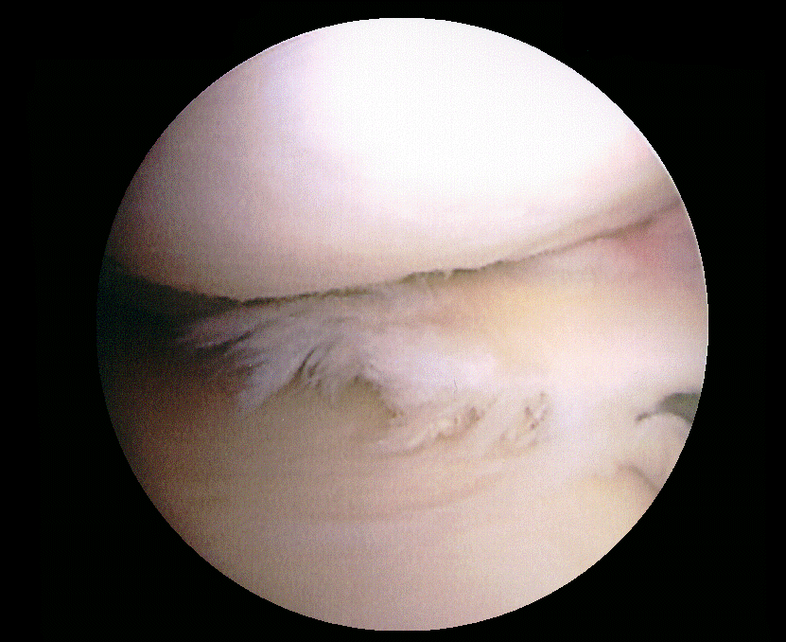
Basso peso molecolare: Hyalgan
Patologia “Pre Artrosica”
LESIONI MENISCALI > 60 aa
TENDINOPATIE CUFFIA DEI ROTATORI
CONDROPATIA DI II

Slide 28
Alto peso molecolare: Hyalgan
Patologia“Artrosica lieve-moderata”
Sportivi con lesioni cartilaginee e plurioperati
Tendinosi avanzate spalla
CONDROPATIA diffusa DI III e IV
  (spalla-ginocchio-caviglia)

Slide 29
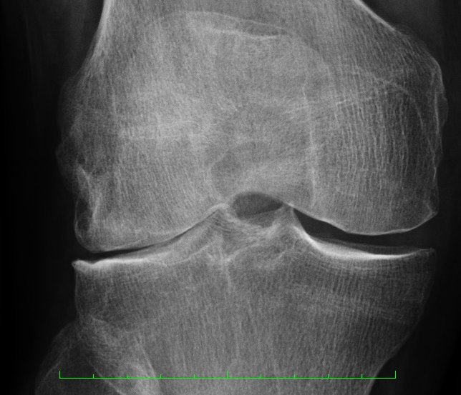
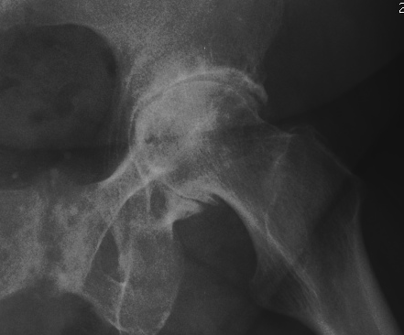
Alto peso molecolare: Hyalubrix
Patologia“Artrosica moderata-grave”
Pz. non operabili e che non vogliono operarsi
CONDROPATIA DI IV (spalla-anca 60-ginocchio-caviglia)

Slide 30
Quando ???
HYMOVIS®
  Primo derivato lineare di HA per la terapia intrarticolare dell’osteoartrosi con dimostrate proprietà biologiche e biomeccaniche.
  Forte incremento delle proprietà reologiche con una minima ma sofisticata modifica chimica.
  Maggiore resistenza alla degradazione in vivo con aumento del residence time in articolazione.
  Proprietà viscoelastiche equivalenti ai cross-linkati chimici (pur essendo un derivato lineare).
  Maggiori proprietà lubrificanti (minor coefficiente di attrito rispetto ai cross-linkati).
  Capacità di recupero della struttura in seguito a ripetuti stress meccanici grazie al reticolo mobile stabilizzato da interazioni idrofobiche reversibili (MO.RE.® Technology).

Slide 31
Quando e dove ?
HYMOVIS®:
  in vitro:
    Evidenzia attività biologica (antinfiammatoria) contrastando l'espressione di COX-2 e di metalloproteasi-13 indotta da IL-1β
    in colture primarie di condrociti umani.
  in vivo:
    Rallenta la progressione dell’osteoartrosi, valutata nel coniglio attraverso l'analisi istologica della cartilagine articolare osteoartrosica.
    Riduce l’attività nocicettiva in fase infiammatoria nella cavia, iniettato in fase acuta in cavità articolari infiammate.

Slide 32
Quando e dove ?
HYMOVIS®: Profilo clinico
  La performance del gruppo “2 infiltrazioni" risultata paragonabile a quella del gruppo HYMOVIS® “3 infiltrazioni“.
  Il valore VAS nel gruppo HYMOVIS® 2 i.a. presenta una variazione assoluta, rispetto al basale, di 63,7 mm (-58,9%).
  La riduzione del dolore ed il miglioramento dei sintomi (rigidità e limitazione funzionale) avvengono entro 4 settimane
  con un miglioramento stabile sino a 6 mesi.
  Il profilo di tollerabilità è ottimo: nessuna differenza significativa
  tra i gruppi in termini di frequenza, distribuzione, intensità e relazione
  degli effetti collaterali registrati.

Slide 33
HYMOVIS: IN TUTTI I PZ

Slide 34
Alto peso molecolare: Hyalgan
Patologia“Artrosica lieve-moderata”
Sportivi con lesioni cartilaginee e plurioperati
CONDROPATIA diffusa DI III e IV grado

Slide 35
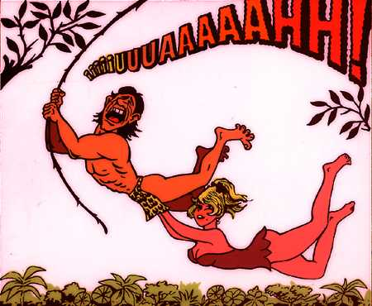
VISCOSUPPLEMENTAZIONE
ORTOPEDICO
MEDICO-LEGALE

Slide 36
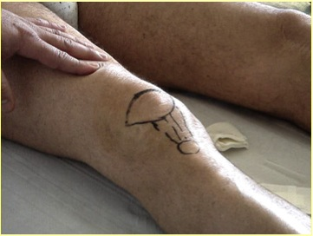
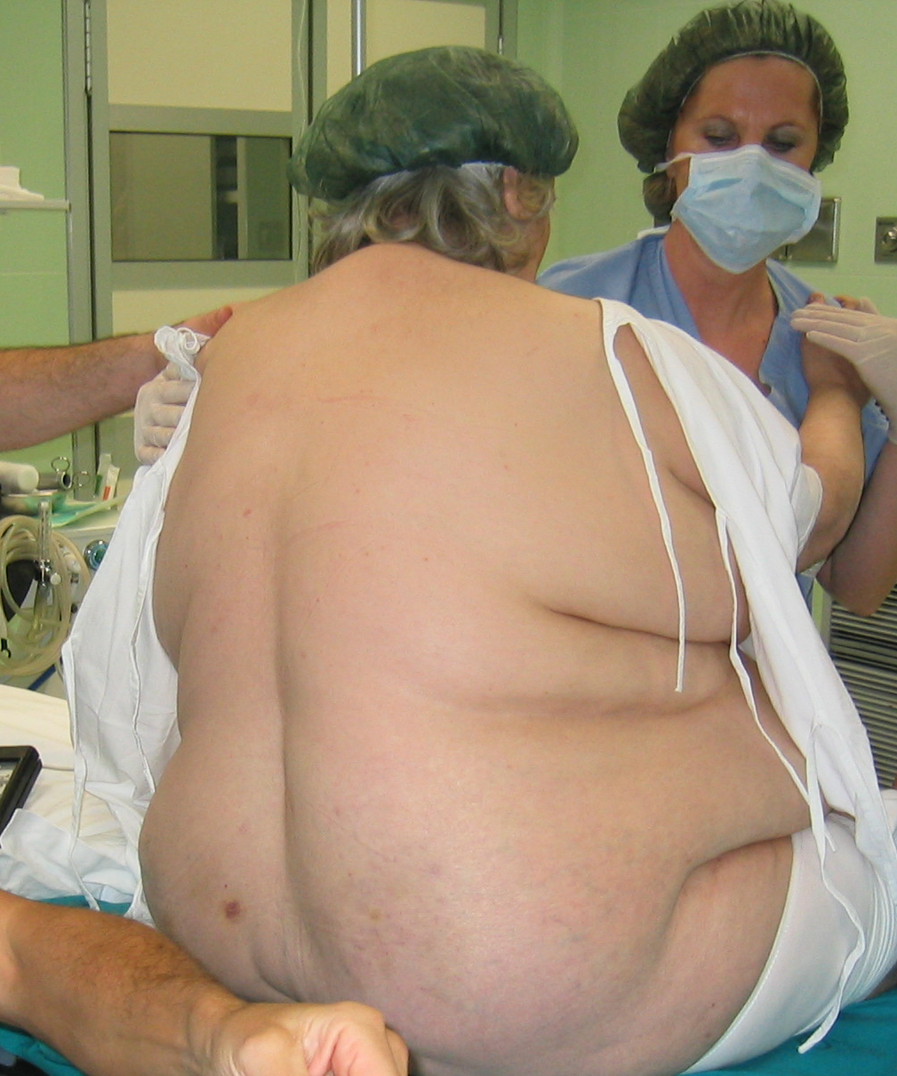
COME INIETTARE
Non disinfettare con soluzioni di ammonio
quaternario o clorexidina (precipitati.pseudo-gout)
Usare aghi di calibro e lunghezza adeguati

Slide 37
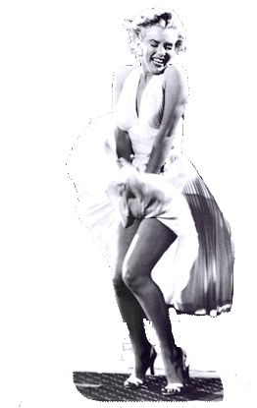
Dove iniettare
Wind, WM. - Reliability of common knee injection sites with low volume injections
J Arthroplasty,2004 Oct;19 (7-858-61)
Iniettati 3cc di blue di metilene diluito, poi artroscopia. Utilizzata la via supero-mediale, supero-laterale e la linea laterale articolare:
Sconsigliata quest’ultima per l’alta incidenza di infiltrazione nei tessuti molli
Affidabile: via supero-mediale e supero-laterale

Slide 38
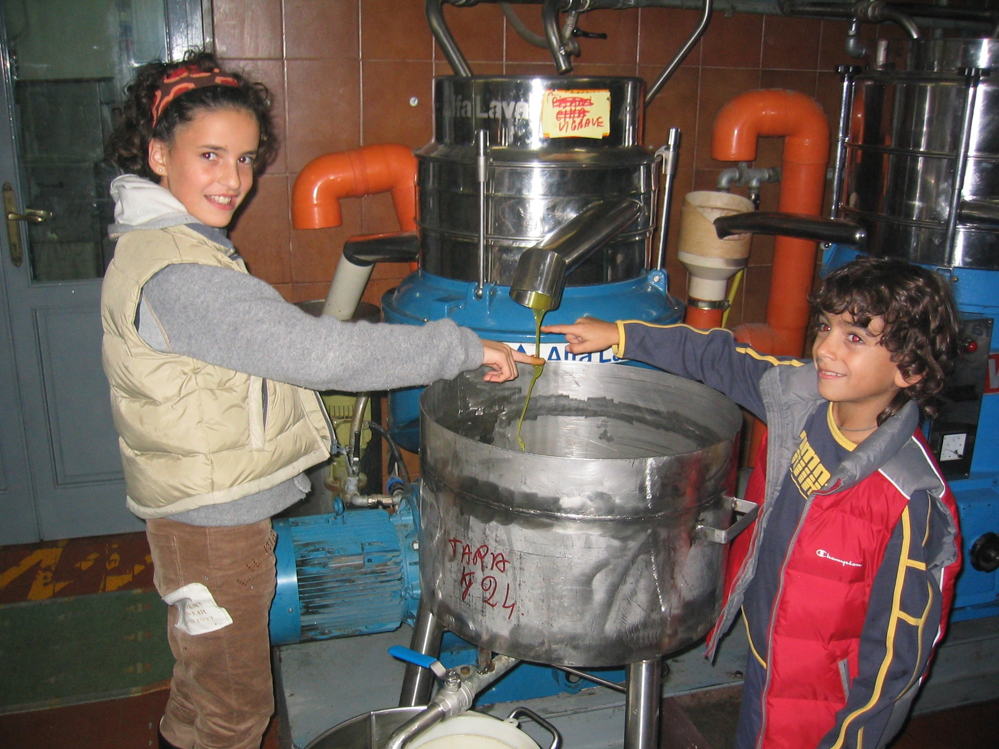
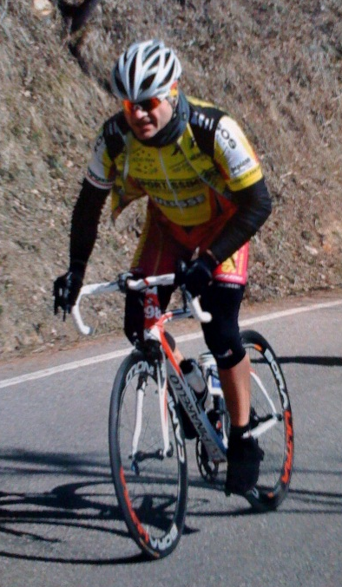
IERI
Entro gli “ANTA”
“Olio d.o.c.” e buone
cartilagini………
Dopo gli “ANTA”
“Lubrifichiamoci” e diamoci
alla bicicletta

Slide 39

OGGI
Innovative proprietà reologiche ⁽¹⁾
Recupero di struttura
dopo sollecitazioni ripetute (MO.RE.® Technology) ^{(1,2)}
Prolungato residence time intrarticolare (oltre 4 settimane) ⁽³⁾
Dimostrata attività biologica in vitro e in vivo ^{(4,5)}
Elevata efficacia sui sintomi dell’artrosi (oltre 6 mesi) ⁽⁶⁾
1. Finelli I et al. Biorheology 2011 Jan 1;48(5): 263-75.
2. Finelli I et al. Macromol Biosci 2009; 9: 646-653.
3. Fidia. Data on file.
4. Smith MM et al. O.A.R.S.I. Congress 2011 (15-18 Sept)-San Diego-USA (Abs).
5. Gomis A et al. Osteoarthritis Cartilage 2009; 17(6): 798-804.
6. Pavelka K et al. Osteoarthritis Cartilage 2010, vol.18 n.2 Suppl.

Slide 40

gccoari@cdh.it
alessandro@tripodo.net
GRAZIE

